Slide 1
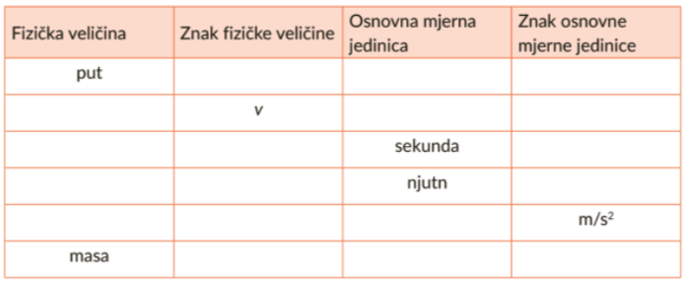

Slide 3
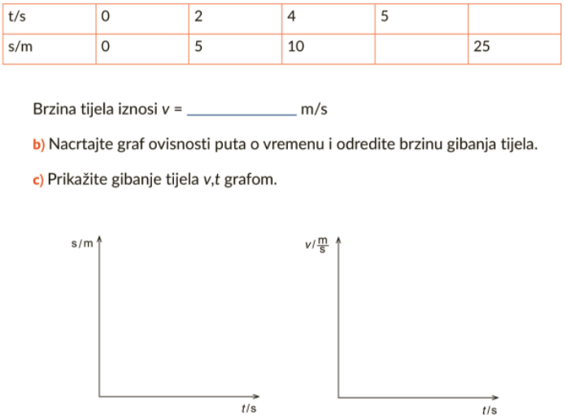

Slide 4
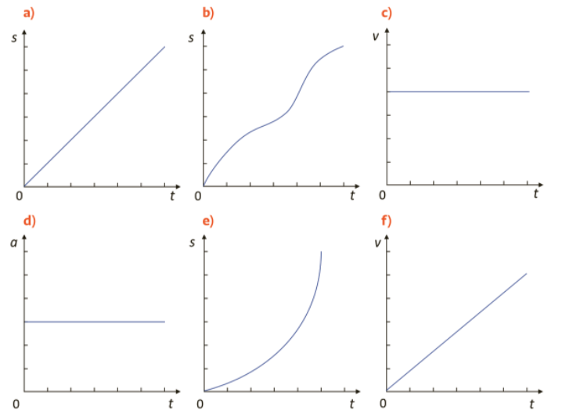

Slide 5
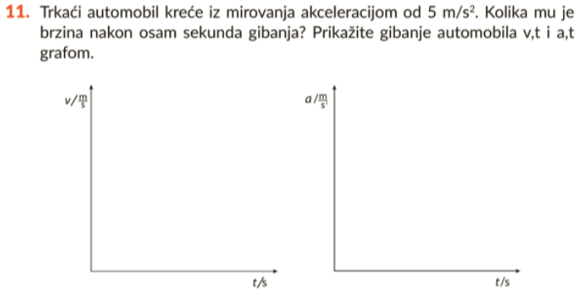

Slide 6
Teorijska pitanja
Tromost
Što je tromost i zašto postoji?
Elektromagnetsko tipkalo
Što mjerimo?
Kako mjerimo?
Opišite gibanje na trakici
Kako prepoznajemo pojedino gibanje?
Usporedite dvije trakice.
Rezultantna sila i gibanje tijela
Kako se tijelo giba ako je ukupna sila na njega jednaka 0?
Kako se tijelo giba ako ukupna sila na tijelo nije nula?

